Slide 1

工作汇报
方向：智慧农场-遥感语义分割
汇报人：付嘉豪 指导老师：余银峰

Slide 2


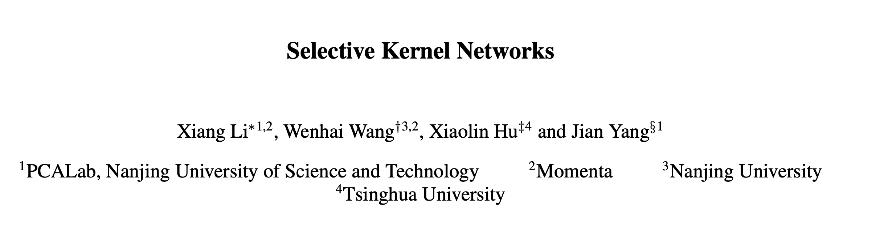
CVPR 2019

Slide 3
CVPR 2019
主要贡献：
作者设计了一种非线性聚合不同尺度的方法来实现自适应感受野，引入的这种操作称为SK卷积（Selective Kernel Convolution），它包含三个操作：Split、Fuse和Select。SK卷积可以嵌入主流的卷积神经网络之中且只会带来很少的计算量，其在大规模的ImageNet和小规模的CIFAR-10上都超越了SOTA方法。
1、多尺度信息融合
通过选择性地应用不同尺度的卷积核，SKNet能够有效地融合多尺度的特征信息。这有助于网络捕捉不同层次的视觉特征，提高了特征的表征能力
2、自适应性
选择模块使网络能够自适应地选择卷积核的尺度，从而适应不同任务和图像的特点。这种自适应性能够使网络在各种场景下都能表现出色
3、减少计算成本
尽管引入了多尺度卷积核，但由于选择模块的存在，SKNet只会选择一部分卷积核进行计算，从而减少了计算成本，保持了网络的高效性。

Slide 4
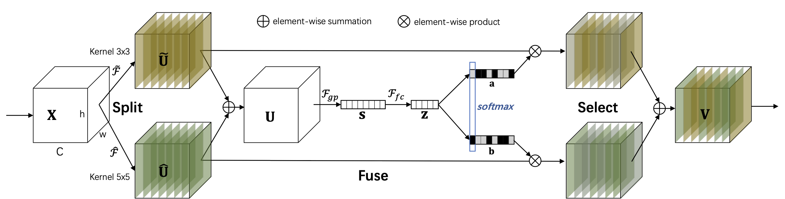
CVPR 2019
Split：输入特征图X进入M个分支（示意图M=2），一个分支用3x3Conv，另一个分支用5x5Conv（实际上是3x3, D=2的空洞卷积）.
Fuse：对Split两个分支的特征图进行相加后，再做全局平均池化得到长度为C的全局信息s，s经过FC层聚合压缩得到向量z.
Select：对向量z分别经M个FC层（示意图M=2）重新变回长度C，对2个向量在通道维度上求softmax，得到各自的权重向量，并将权重与Split的2个输出进行相乘得到refined的特征图，对两个refined的特征图进行求和得到最终输出V.

Slide 5
ICCV 2023
实验设置
训练细节
对于数据增强：随机大小裁剪到224×224、随机水平翻转。
训练期间使用标签平滑正则化（Label-Smoothing regularization）。对于大型模型的训练，我们使用动量为0.9，最小批量为256，重量衰减为1e-4的同步SGD。初始学习率设为0.1，每30个阶段降低10倍。为了训练轻量级模型，我们将权重衰减设置为4e-5，而不是1e-4，并且我们还使用稍微less aggressive的尺度增强来进行数据预处理。
数据集
ImageNet Classification

Slide 6
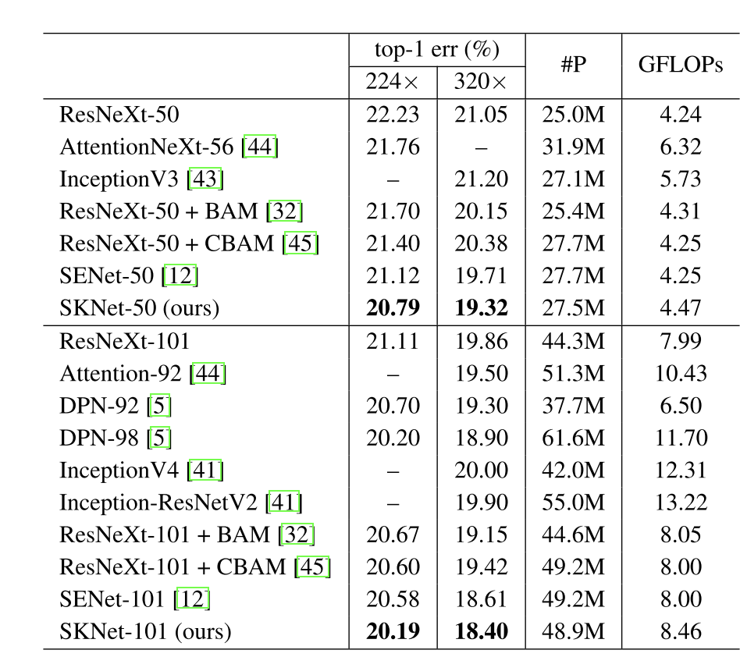
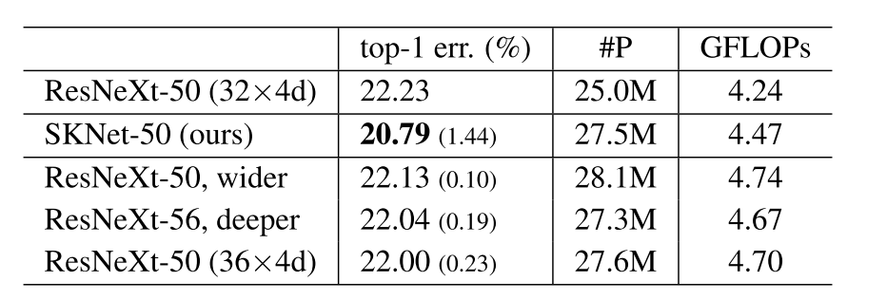
ICCV 2023
实验结果
在类似的预算下，SKNet始终可以提高基于2019年的最新CNN的性能。值得注意的是，尽管ResNeXt-101在参数上大60％，在计算上大80％，但SKNet-50的性能比ResNeXt-101高出0.32％以上。与InceptionNets相比，其复杂性可比或更低，SKNets的绝对性能提高了1.5％以上，这证明了自适应聚合对于多个内核的优越性。 使用较少的参数，SKNets可以在224×224和320×320的评估中获得类似网络SENet0.3- 0.4％的提高。
ResNeXt的复杂性也可通过更改其深度，宽度和基数来增加以匹配SKNets的复杂性。更深（从ResNeXt-50到ResNeXt-53的0·19％）或更宽（从ResNeXt-50到ResNeXt-50的0·1％）或基数稍大（从ResNeXt-50的0.23％（ 32×4d）至ResNeXt-50（36×4d）） 相比之下，SKNet-50相对于基线ResNeXt-50绝对改善了1.44％，这表明SK卷积非常有效。

Slide 7
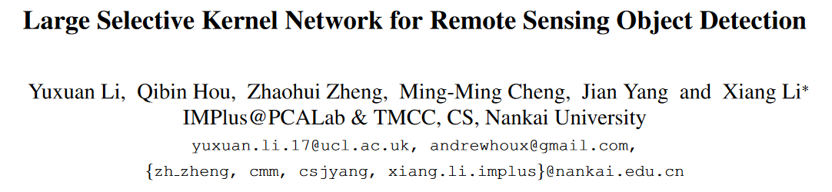
ICCV 2023
大选择核网络在遥感目标检测中的应用

Slide 8
ICCV 2023
主要贡献：
遥感图像中目标的精确检测通常需要广泛的上下文信息，以及不同的对象类型所需的上下文信息范围非常不同，这意味着需要模型具有不同尺度的感受野，以便进行准确的检测。因此，作者提出了一种新的方法，称为Large Selective Kernel Network (LSKNet),包括动态调整网络的感受野，以便更有效地处理被检测对象的变化的上下文。这是通过空间选择机制实现的，该机制有效地对由一系列大的深度核产生的特征进行加权，然后在空间上合并它们。这些核的权重是基于输入动态确定的，允许模型自适应地使用不同的大核，并根据需要调整空间中每个目标的感受野。
1)提出的选择机制明确地依赖于通过分解的大核序列，这与大多数现有的基于注意力的方法不同。
2）其次，论文中的方法自适应地在空间维度上，使用信道维度上聚集跨越大核的信息。

Slide 9
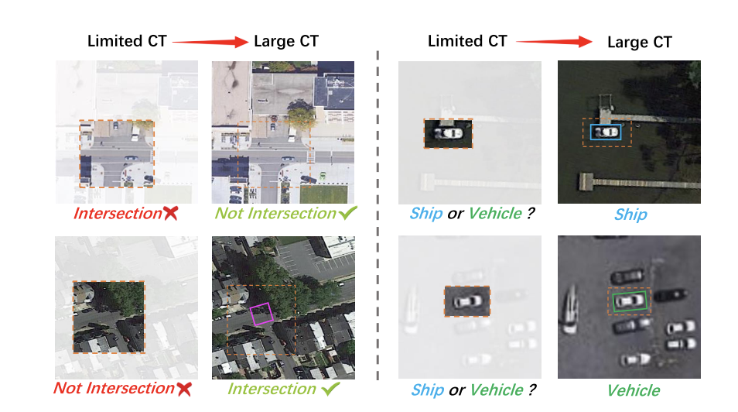
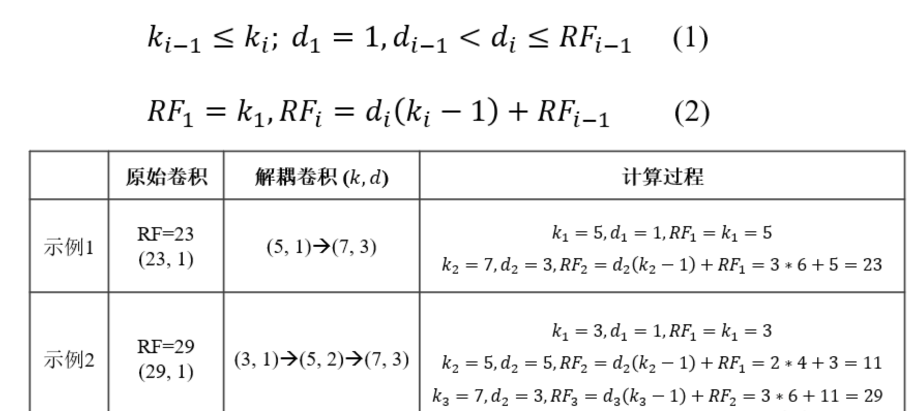
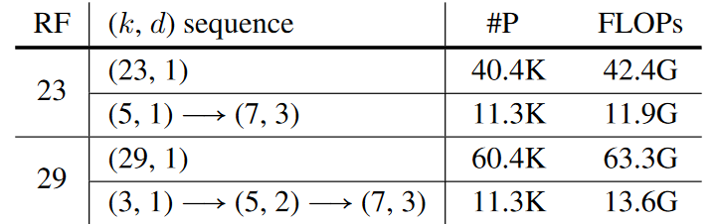
ICCV 2023
ICCV 2023
大核卷积分解的优势：
1、保持大感受野
2、提高计算效率
3、弥补局部细节
具体地，假设序列中第i个Depth-wise 卷积核的大小为 k，扩张率为 d，感受野为 RF，它们满足以下关系：

Slide 10
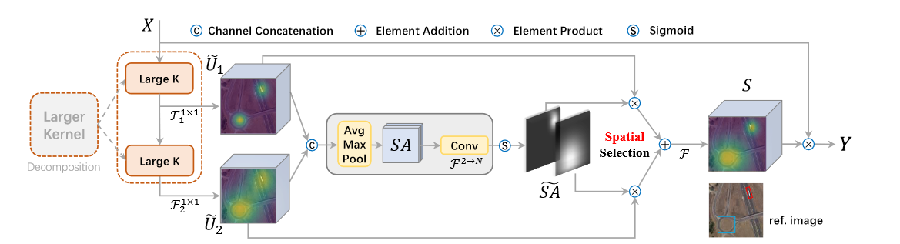
ICCV 2023
LSKNet模块
1、使用空间选择机制从不同尺度的大型卷积核中空间选择特征图U。然后将不同核函数得到的不同感受野范围的特征进行拼接（按通道concat）
2、然后，应用通道级的平均池化和最大池化提取空间关系 ，利用卷积层将空间池化特征进行拼接，将2个通道的池化特征转换为N个空间注意力特征图
3、将Sigmoid激活函数应用到每一个空间注意力特征图，可获得每个解耦的大卷积核所对应的独立的空间选择掩膜：将解耦后的大卷积核序列的特征与对应的空间选择掩膜进行加权处理，

Slide 11
ICCV 2023
实验设置
训练细节
骨干网络先在ImageNet-1K上预训练，然后再在实验数据集上微调。消融实验中，骨干网络预训练迭代了100个epoch。为了获得更优异的检测性能，采用了预训练300epoch的骨干网络获取主要结果。LSKNet默认构建在Oriented R-CNN上，优化器为AdamW。
数据集
包括HRSC2016、DOTA-v1.0和FAIR1M-v1.0三个。

Slide 12
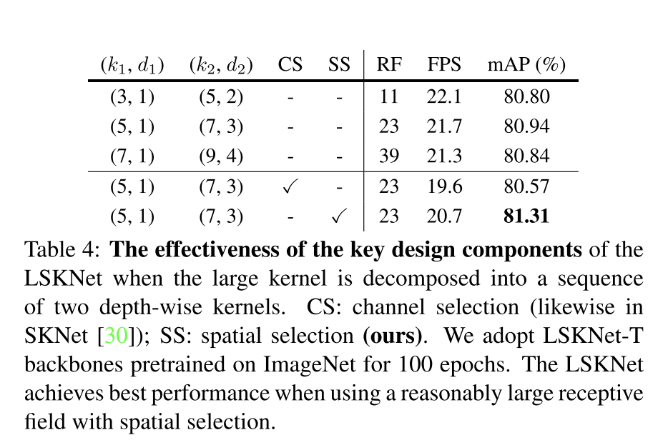
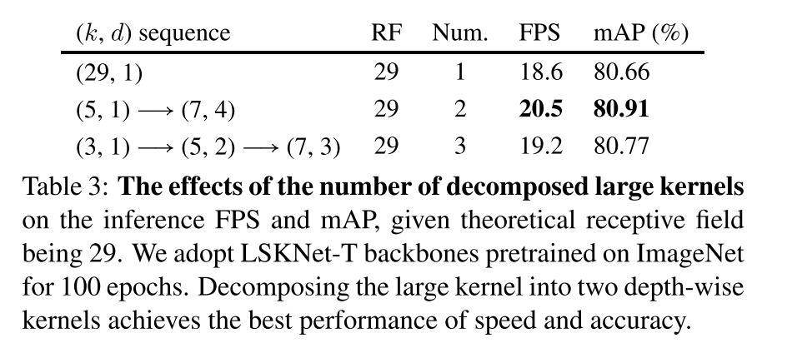
ICCV 2023
实验结果
大型卷积核解耦：证明了将一个大型卷积核解耦为两个Depth-wise卷积核能够在速度和精度上获得更好的平衡（Table 3）。
感受野大小和选择类型：过小或过大的感受野会限制模型的性能，大小为23的感受野被证明是最有效的。此外，实验证明了本文提出的空间选择方法相比通道注意力机制具有更优异的性能（Table 4)。

Slide 13
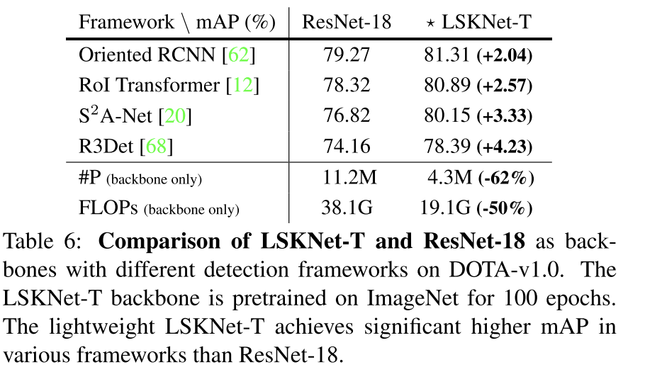
ICCV 2023
实验结果
不同网络框架下LSKNet主干网络的性能：实验证明，与ResNet-18相比，LSKNet作为主干网络能够有效提升网络性能，同时只有38%的参数量和50%的FLOPS。
与其他大核卷积、其他选择性注意力骨干网络及其他网络结构对比，LSKNet都有明显的优越性。

Slide 14
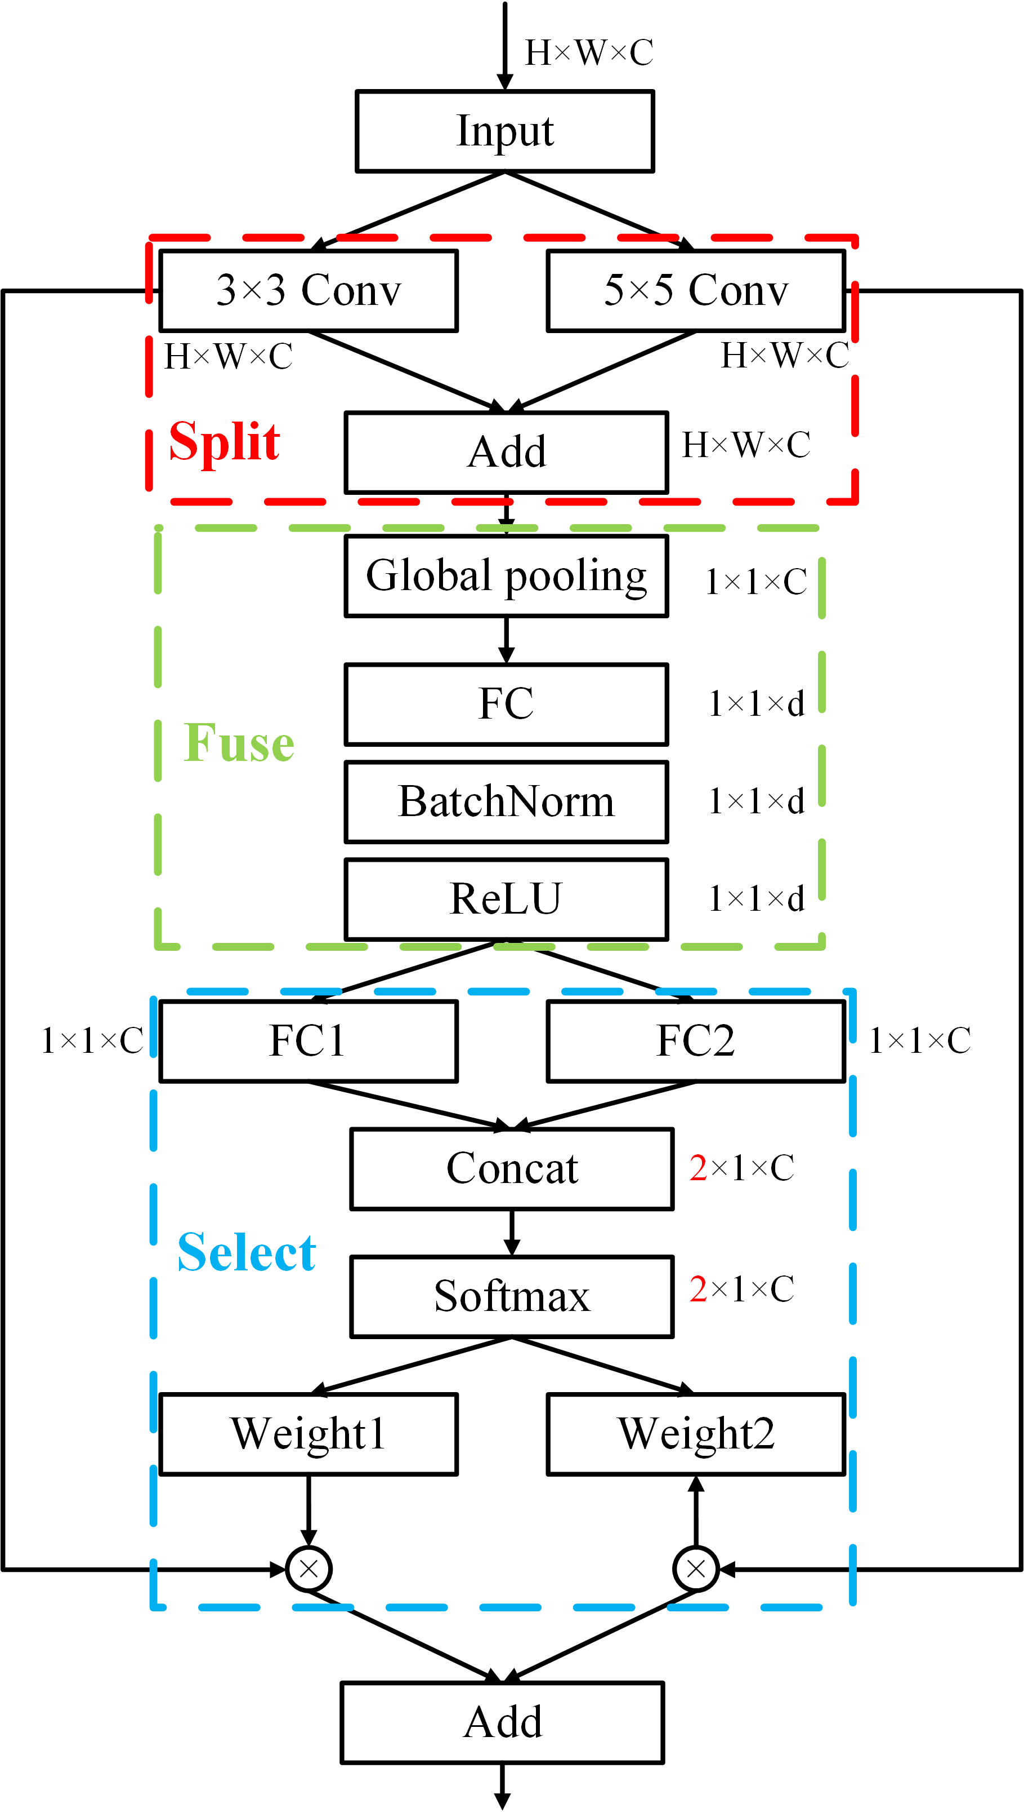
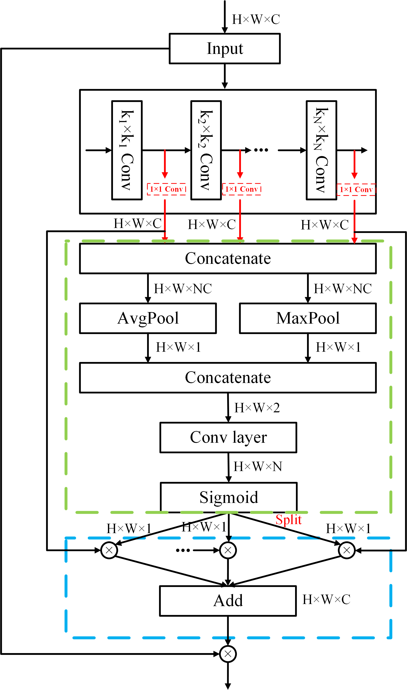
模型对比
SKNet（CVPR2019）
LSKNet（ICCV2023）
不同点：
1.将大核卷积进行分解得
到多尺度卷积层
2.
LSKNet在空间层面上进 行选择
SKNet在通道层面上进行选择

Slide 15
非常感谢您的阅览
Thank you very much for your reading.

